Slide 1
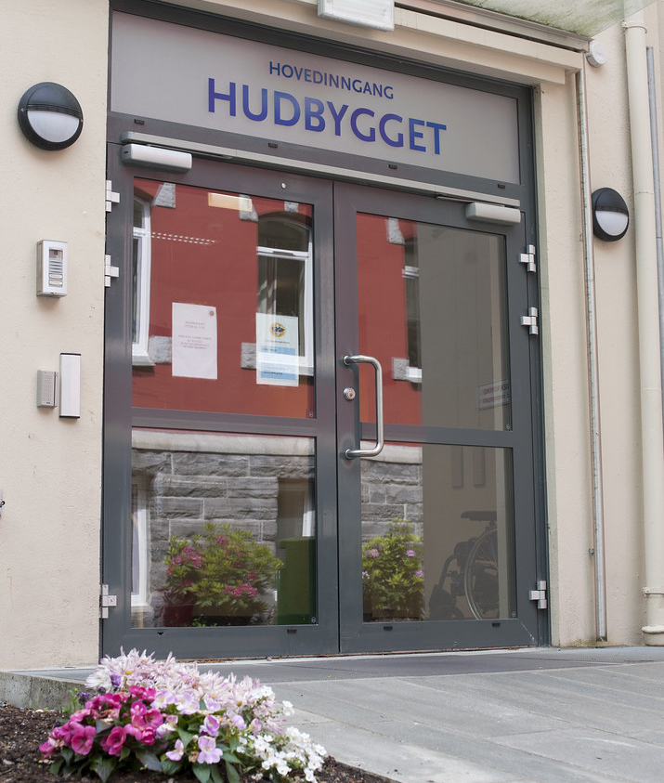
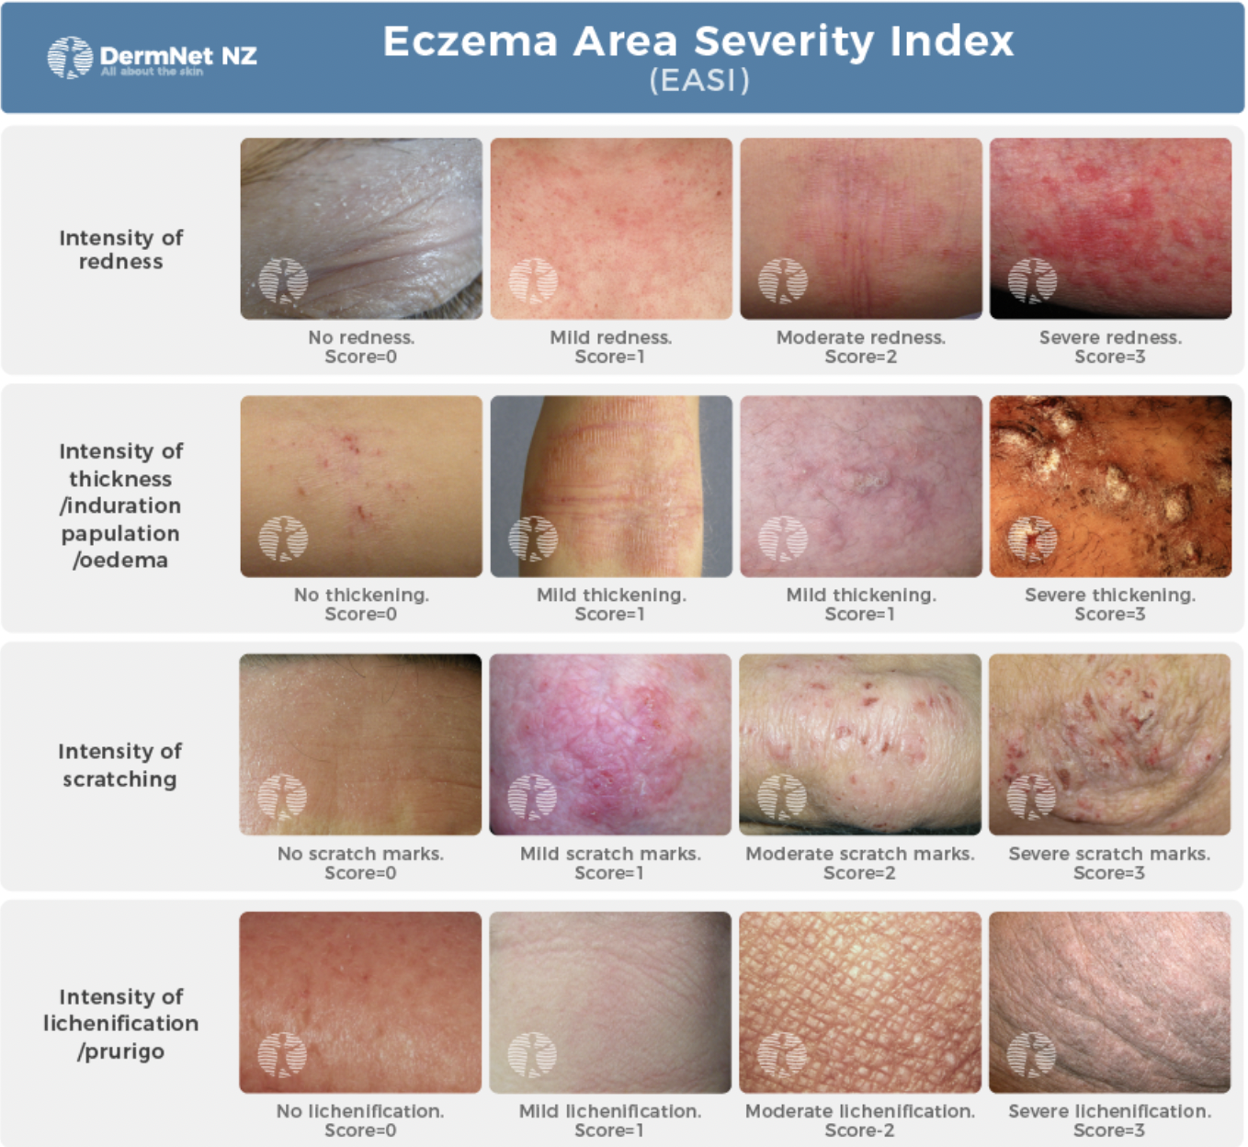
Forskrivning og effekt av moderne behandling av atopisk dermatitt
En undersøkelse av forskrivning og effekt av moderne behandling av atopisk dermatitt hos pasienter behandlet ved Hudavdelingen på Haukeland Universitetssykehus
Susanne B. Utklev
Ragnhild T. Hovden Universitetet i Bergen
sut009@uib.no
rho037@uib.no
Bakgrunn
Atopisk dermatitt er en kronisk tilbakevennende hudsykdom hvor gener, miljø og immunologi spiller en viktig rolle i patofysiologien. For å vurdere alvorlighetsgrad og utbredelse av sykdommen kan skåringsverktøyene Eczema Area and Severity Index (EASI), Patient-Oriented Eczema Measure (POEM) og Dermatology Life Quality Index (DLQI) benyttes. Topikal behandling, lysbehandling og systemisk immunsuppresjon har i flere tiår vært behandlingsalternativene. De siste par årene har imidlertid nye, mer målrettede, systemiske medikamenter (dupilumab, baricitinib og abrocitinib) blitt godkjent til bruk hos pasienter som ikke oppnår tilfredsstillende sykdomskontroll ved konvensjonell behandling. Denne studien undersøker forskrivning, effekt og bivirkninger av moderne behandling for atopisk dermatitt i en klinisk setting.
Funn og resultater
Studien viser at pasientene som startet moderne behandling innfridde kriterier ihht. veiledende anbefalinger. Den gjennomsnittlige totale effekten til pasientene i studiepopulasjonen viste reduksjon i EASI på 63,7%, POEM på 11,9 poeng og DLQI på 12,4 poeng etter oppstart med moderne behandling. Samtidig observeres det at skåringsverktøyene i mindre grad brukes ved oppfølgingstimer. 36,7% av pasientene behandlet med dupilumab opplevde bivirkninger fra øynene.
Matieriale og metode
Studien er retrospektiv og tar utgangspunkt i pasienter godkjent for moderne behandling av atopisk dermatitt ved Hudavdelingen på Haukeland Universitetssykehus (HUS) i perioden januar 2020 til september 2022. Det forelå totalt 75 godkjenninger/behandlingsforløp. Av disse oppfylte 43 inklusjonskriteriene for studien, som i tillegg til godkjenning for moderne behandling, var at oppfølgingsdata var tilgjengelige. Effekt ble målt ved endring i skåringsverktøyene EASI, POEM og DLQI.
Konklusjon
Moderne medikamenter er i denne studien stort sett forskrevet i samsvar med veiledende anbefalinger. Pasienter behandlet med dupilumab hadde god og vedvarende effekt. Behandlerne ved HUS kan i større grad benytte skåringsverktøy ved oppfølging av pasienter under behandling med moderne medikamenter for atopisk dermatitt.
Annerkjennelser
Vi vil rette en stor takk til våre veiledere Lene Frøyen Sandvik og Silje Michelsen Solberg.
Bilder hentet fra dermnetnz.org og helse-bergen.no

